Slide 1
Clean Code
Padrões e Desenho de Software
Hugo Paiva de Almeida
93915
LEI
Notes:
Michell

Slide 2



Introdução
Fácil de entender
Susceptível a mudanças
‹#›
Notes:
Michell

Slide 3
Princípios e Boas Práticas
01.
03.
05.
Nomes Significativos
Organização das Classes e Estruturas de Dados
Formatação de Código
02.
04.
06.
Organização de Funções
Comentários Expressivos
Tratamento de Erros
07.
Testes Limpos
‹#›
Notes:
Michell

Slide 4
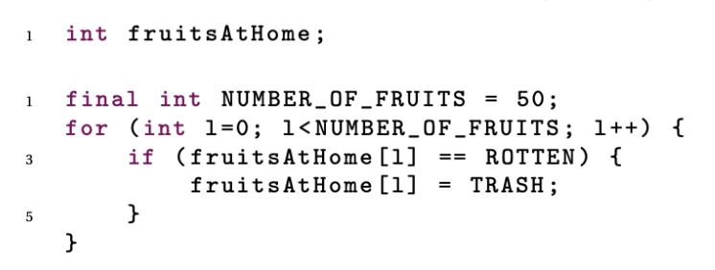
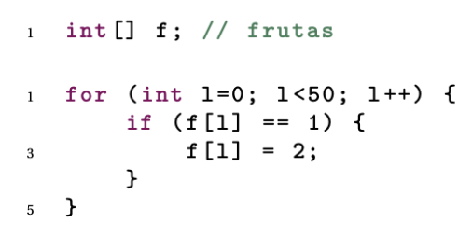
Princípios e Boas Práticas
Nomes Significativos
Devem passar a sua ideia central
Em caso de necessidade, utilizar nomes grandes
‹#›
Notes:
Rui

Slide 5
Princípios e Boas Práticas
Organização de Funções
As funções devem ser pequenas
Devem ser ainda mais pequenas
‹#›
Notes:
Rui

Slide 6

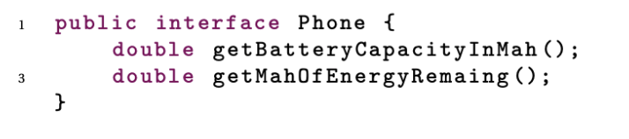
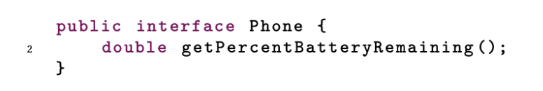
Princípios e Boas Práticas
Abstração
Organização das Classes e Estruturas de Dados
‹#›
Notes:
Rui

Slide 7


Princípios e Boas Práticas
São mesmo necessários?
Comentários Expressivos
‹#›
Notes:
Rui

Slide 8

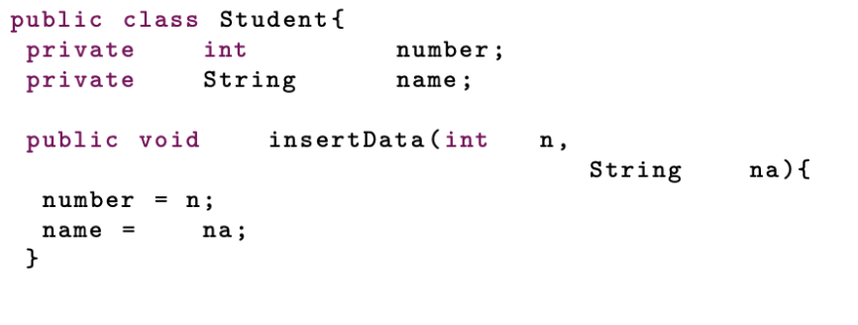
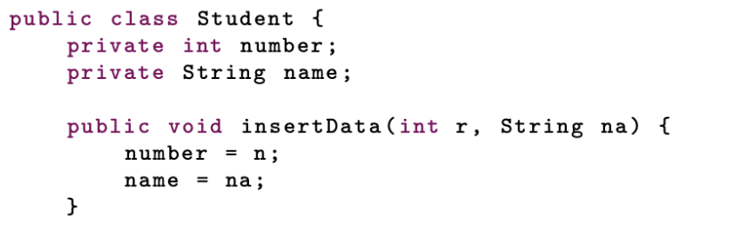
Princípios e Boas Práticas
Ordem das funções
120 caracteres por linha
Comentários são necessários?
Formatação de Código
120
‹#›
Notes:
Rui

Slide 9


Princípios e Boas Práticas
Utilizar exceções
Evitar return null
Tratamento de Erros
‹#›
Notes:
Rui

Slide 10
Princípios e Boas Práticas
F.I.R.S.T
Testes Limpos
Fast.
Independent.
Independent.
Self-Validating.
Timely
‹#›
Notes:
Rui

Slide 11
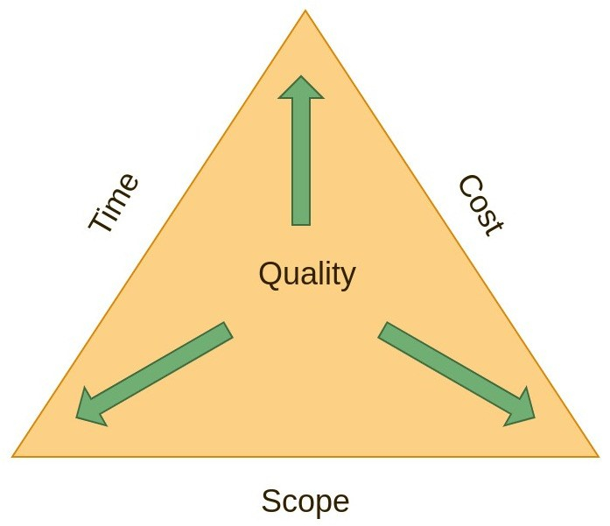
Clean Code aplicado no Mundo
Qualidade = Código Limpo
Triângulo da gestão de um projeto
‹#›
Notes:
Michell

